Slide 1
Programación Arduino
Tinkercad

Slide 2
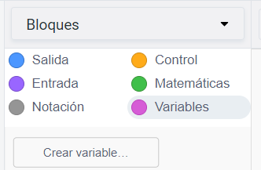
Variables
Una variable en programación es un espacio de memoria reservado para almacenar un valor. Es como una cajita donde puedes guardar cualquier cosa, como un número, una palabra, una lista, etc.
En el caso de la programación en bloques de Arduino en Tinkercad, una variable podría ser utilizada para guardar un número que represente la cantidad de veces que se desea que un LED se encienda y apague.

Slide 3
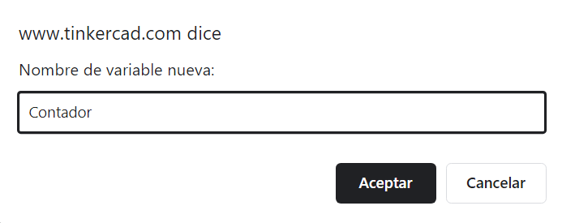
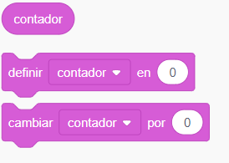
Ejemplos de Variables
Planteamiento
Utiliza una variable para realizar un contador en arduino.
Solución
En el panel de código> bloques> variables> Dar click en crear variable
En la caja de diálogo colocar el nombre contador:
Se visualizará en la ventana de bloques lo siguiente:

Slide 4
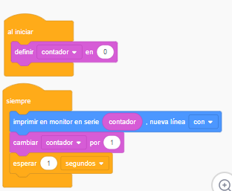

Ejemplos de Variables
Solución
En el bloque iniciar, inicializar contador en 0.
En el bloque siempre:
  Del bloque salida escoger “imprimir en monitor en serie”,nueva linea con.
  Del bloque variable escoger “Cambiar contador por 1”
  Del bloque control “esperar 1 segundo”
En la imagen el programa
En el video como funciona.

Slide 5
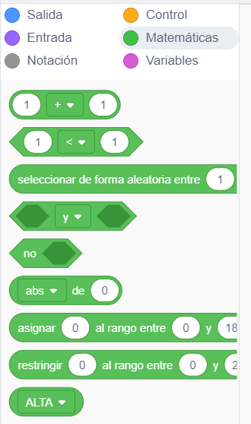
Bloque Matemáticas
En Tinkercad, el bloque de matemáticas te permite realizar operaciones matemáticas en tu código de Arduino. Para acceder al bloque de matemáticas, puedes hacer clic en el botón "Matemáticas" en la barra de herramientas de bloques a la izquierda.
Contiene operaciones aritméticas, relacionales, aleatorias, lógica, valor absoluto, asignación de rango, restricción de rango y constante lógicas

Slide 6
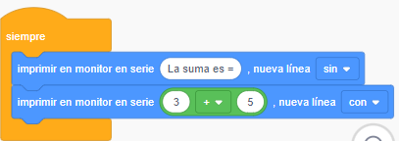
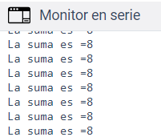
Ejemplo de bloque Matemáticas
Planteamiento
Sumar dos valores y mostrar el resultado en el Monitor Serie
Solución
En bloque siempre:
  Del bloque salida escoger “imprimir en monitor en serie” y colocar el texto: La suma es:, nueva línea sin.
  Del bloque salida escoger “imprimir en monitor en serie” y colocar el operador matemático + y sumar 5 y 3, nueva línea con.
SALIDA
PROGRAMA

Slide 7
Ejemplos de Variables
Solución
En el bloque iniciar, inicializar contador en 0.
En el bloque siempre:
  Del bloque salida escoger “imprimir en monitor en serie”
  Del bloque variable escoger “Cambiar contador por 1, nueva linea con”.
  Del bloque control “esperar 1 segundo”
En la imagen el programa
En el video como funciona.

Slide 8
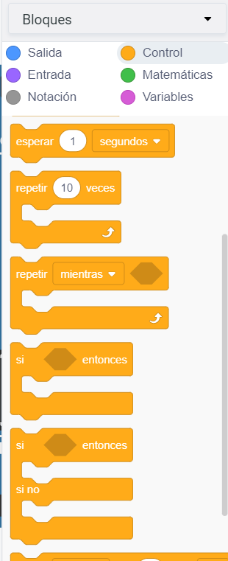
Bloque Control
En Tinkercad, el bloque Control en Arduino te permite controlar el flujo del programa con estructuras de control de flujo como condicionales y bucles. Aquí te muestro algunos de los bloques más comunes del bloque Control:
Si-entonces: se usa para realizar una acción si se cumple una condición.
Si-entonces-sino: se usa para realizar una acción si se cumple una condición, de lo contrario, se realiza otra acción.
Repetir Mientras: se usa para repetir una acción mientras se cumpla una condición.
Repetir n veces: se usa para repetir una acción un número específico de veces.

Slide 9
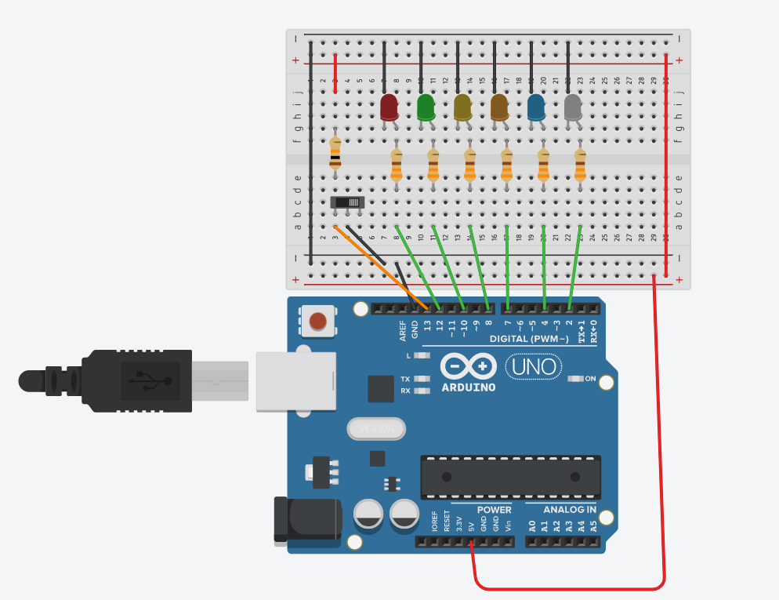
Ejemplo Control
Planteamiento
Dado el siguiente circuito, se tiene una señal de entrada con interruptor en el pin 13.
Si el valor de la entrada es Alto los led rojo, amarillo y azul deben parpadear 5 veces, y luego apagarse y los led verde, naranja y blanco parpadear 3 veces.
En caso contrario, los led rojo, verde y amarillo parpadean 6 veces y luego los led naranja, azul y blanco, parpadean 4 veces.
Solución
En tinkercad en la actividad programación puedes ver la solución como programa 03

Slide 10
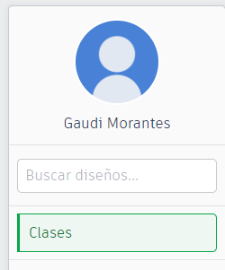
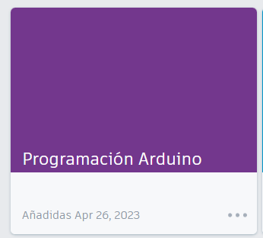
Arduino + Tinkercad
Únete a la Clase en Tinkercad:
Clase Arduino
Conectate con tu APODO
Entra a la actividad Programación de Arduino
Continua

Slide 11
Arduino + Tinkercad
Observa y analiza los circuitos:
  Programa 01: Ejemplo de uso de variables
  Programa 02: Ejemplo de uso de matemáticas
  Programa 03: Ejemplo de uso de control
Continua

Slide 12
Ejercicios
Programa 01: Modifica el programa para tener dos variables contador1 y contador2.
Contador1 debe contar de 0 a 10, de uno en uno.
Contador2 debe contar de 10 a 0, de uno en uno.
Imprimelos en el monitor serie.
Continua

Slide 13
Ejercicios
Programa 02: Modifica el programa para que muestre por monitor:
  Suma de 5 y 8.
  Resta de 5 y 8
  Multiplicación de 5 y 8
  Division de 5 y 8
Continua

Slide 14
Ejercicios
Programa 03: Modifica el programa para que:
  Si la entrada es alta parpadee dos veces el led rojo y blanco, los demás apagados.
  En caso contrario, parapadee 3 veces el led naranja y amarillo los demas apagados.
FIN DE CLASE

